Slide 1
МБДОУ «Детский сад №16 «Красная Шапочка»
«Создание и использование интерактивных мультимедийных дидактических игр в работе с детьми дошкольного возраста»
17.11.2020
Новочебоксарск, 2020г.

Slide 2
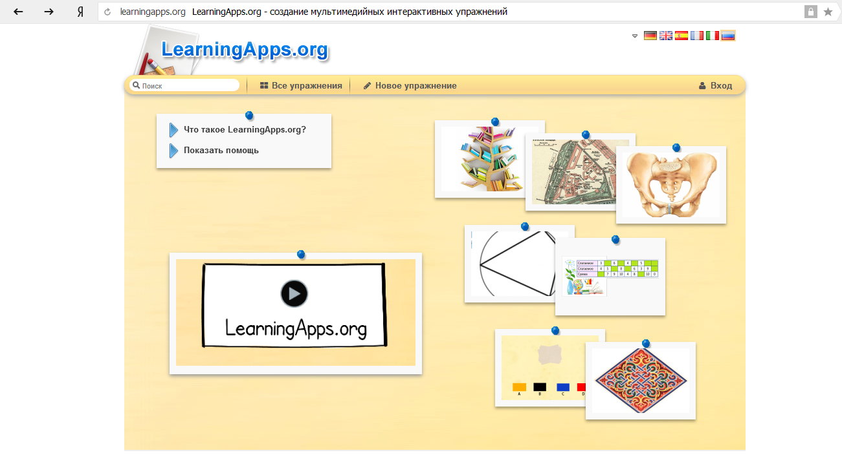
Learningapps.org - это сервис для создания интерактивных учебно-методических пособий по разным предметам.

Slide 3
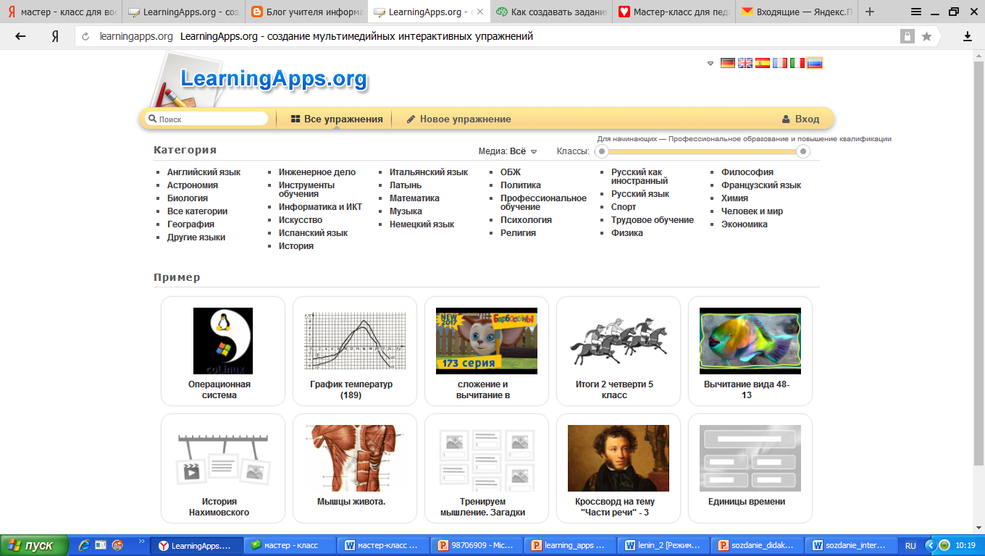

Slide 4
Возможности LearningApps и принцип работы
Использование готовых заданий-тренажеров (доступно без регистрации)
Создание новых заданий-тренажеров на основе готовых
Создание заданий на основе имеющихся шаблонов
Получение текстовых ссылок на задания и в виде QR-кода, кода для вставки на веб-страницу (доступно без регистрации)
Сохранение на ПК для использования задания офф-лайн
Публикация в социальных сетях (доступно без регистрации)
Создание рабочего пространство для работы с группой
Использование инструментов для работы и совместной работы (с некоторыми готовыми заданиями можно работать без регистрации)

Slide 5
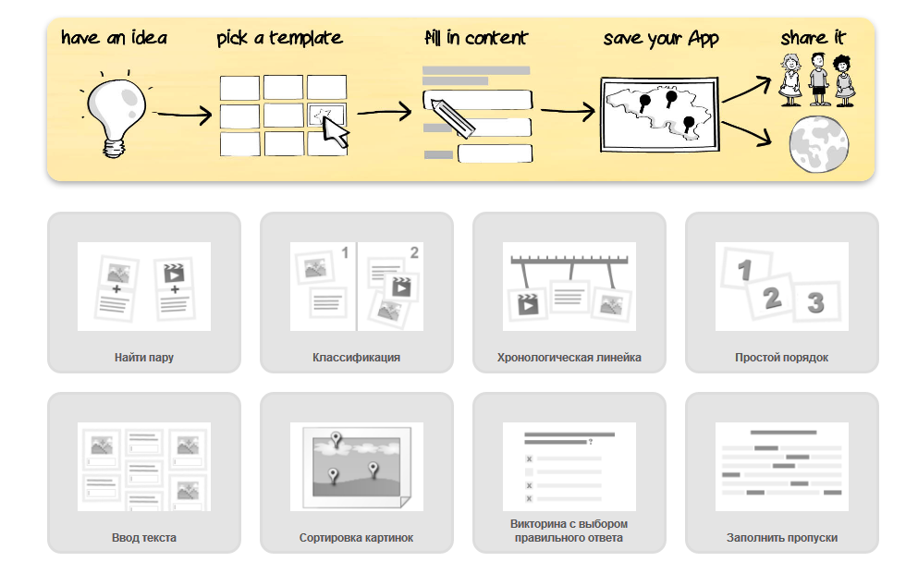
На сайте десятки шаблонов, позволяющих создавать тестовые задания любой структуры, включая в них не только текст, но и картинки, аудио- и видеоматериалы.

Slide 6
Возможности сервиса

Slide 7
Возможности сервиса

Slide 8
Изменение готового упражнения
Необходимо нажать на кнопку «Создать подобное приложение»
В появившемся окне можно внести свои изменения, изменив параметры задания: заменив текст, картинки, условия выполнения упражнения, оценку выполнения задания, в зависимости от поставленных вами целей.
Для сохранения вашего задания вам необходимо сохранить получившееся упражнение, нажав на кнопку «Сохранить и положить в мои упражнения»

Slide 9
Для возможности создания интерактивного задания выберите Создать упражнение

Slide 10
Здесь вы найдете ряд приложений, которые вы можете наполнить своим содержание. Выберите приложение

Slide 11
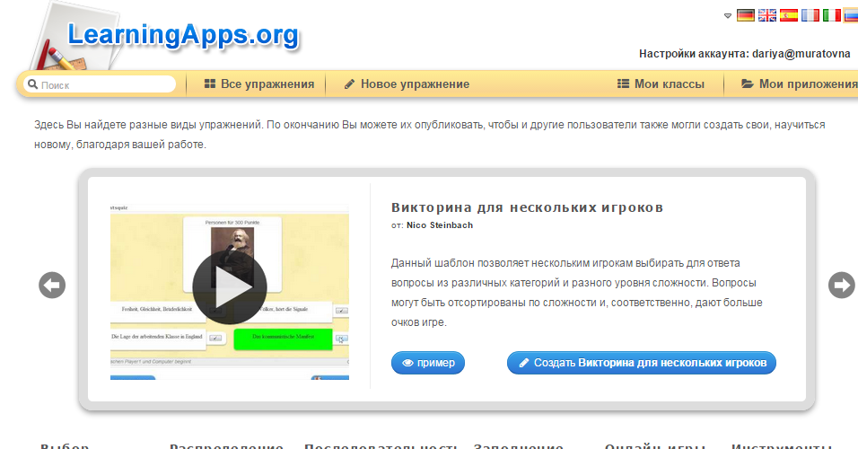
Для примера можно посмотреть варианты или сразу приступить к созданию своего

Slide 12
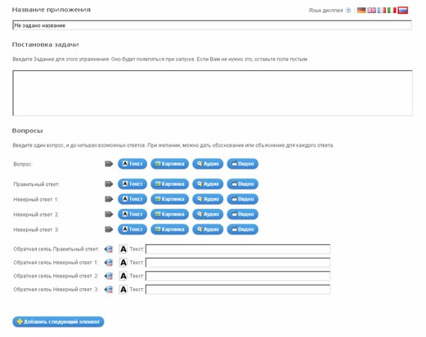
Введите заголовок, задание. Загрузите со своего ПК картинку либо видео и укажите адрес в интернете

Slide 13
Для просмотра нажмите кнопку Установить и показать в предварительном просмотре

Slide 14
Шаг 8. После завершения работы нажмите кнопку Сохранить приложение

Slide 15
«Создание интерактивных тренажеров в сервисе LearningApps» дает возможность сделать занятие увлекательным и доступным!!! Спасибо за внимание!!!

Slide 16
Правила безопасности при работе с электронными играми:
Очень важно использовать компьютерные игры с обязательным соблюдением следующих условий для сбережения здоровья ребёнка, с соблюдением СанПиН:
деятельность с использованием компьютеров для детей 5 - 7 лет следует проводить не более одного в течение дня и не чаще трех раз в неделю в дни наиболее высокой работоспособности: во вторник, в среду и в четверг.
непрерывная продолжительность работы с компьютером в форме развивающих игр для детей 5 лет не должна превышать 10 минут и для детей 6 - 7 лет - 15 минут.
Для детей, имеющих хроническую патологию, часто болеющих (более 4 раз в год), после перенесенных заболеваний в течение 2 недель продолжительность работы с компьютером должна быть сокращена для детей 5 лет до 7 минут, для детей 6 лет - до 10 мин.

